Slide 2
Teddy M Darajat

Slide 3
SEJARAH HAK CIPTA
Hak cipta muncul pada abad pertengahan eropa seja ditemukannya mesin cetak

Slide 4
John Locke pada tahun 1690 mengutarakan dalam bukunya “TWO TREATISES OF GOVERNMENT” bahwa pengarang atau penulis mempunyai hak dasar (Natural Rights) atas karya ciptanya.

Slide 5
Ciriciri Hak kebendaan
1. Bersifat mutlak
2. hak kebendaan terjadi arena adanya hubungan
3. selalu mengikuti benda
4. mengenal tingkatan
5. lebih di utamakan
6. setiap pemegang dapat mengajukan gugat.

Slide 6
Hak atas kebendaan bergerak dan immaterill
Setiap benda pada dasarnya memiliki hak kebendaan yang dapat di kuasai oleh pemilik. Namun benda yang memiliki hak bukan yang berobjek saja tetapi yang tidak berobjek seperti harta kekayaan seseorang

Slide 7
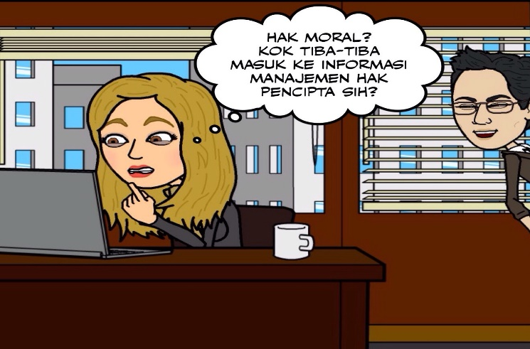
Sifat Hak Cipta
terdapat dua sifat yaitu :
1. Hak Cipta
2. hak moral
Terdapat dua benda
1. benda bergerak
2. benda tidak bergerak

Slide 8
Isi Hak Cipta
Terdapat dua hak pada isi hak Cipta
1. hak moral
2. hak ekonomi

Slide 9
Subjek Hak Cipta
Subjek hak Cipta di antaranya :
1. seseorang atau lebih
2. dua orang atau lebih
3. lembaga atau instasi pemerintah
4. badan hukum

Slide 10
Objek Hak Cipta

Slide 11
Pendaftaran Hak cipta
Menurut pasal 37 UUHC 2002 pendaftaran ha Cipta dapat dilakukan di direktora jenderal haki. Dengan disertakan bukti ciptaan.

Slide 12
Perlisensian Hak Cipta
Orang dapat menimati hak milik orang lain dengan mengadakan perjanjian lisensi

Slide 13
Perlindungan Hukum Terhadap Ciptaan Asing di Indonesia
Undang – undang no. 7 tahun 1987

Slide 14
Pelanggaran Hak Cipta
Pelanggaran hak Cipta auteurswest dan meningkat sampai berlakunya UUHC 1982

Slide 15
Dewan Hak Cipta
Pengaturan hak Cipta lebih di atur dalam peraturan pemerintah nomor 14 tahun 1986
PENGERTIAN HAK CIPTA
Hak Cipta merupakan wadah nonstruktual yang membantu pemerintah. Dalam memberikan penyuluhan, bimbingan dan pembinaan dalam hak Cipta.

Slide 16
Kewajiban Serah Simpan Karya Cipta
Inggris menyerahkan salinan hak Cipta sejak lama yaitu 1709 berdasarkan pada pada act of anne 1709. di amerika menentuan kewajiban serah simpan di atur dalam undang undang dalam jangka waktu 3 bulan setelah penerbitan dan di serahkan di perpustakaan kongres.
Sanksi yang didapat berupa denda, juga tidak mempengaruhi status hak Cipta atas karya tersebut

Slide 17
KESIMPULAN
Jadi hak Cipta adalah hak di miliki seorang pencipta yang telah menciptakan suatu ide, gagasan, ataupun karya yang bersifat melekat dan menunggal pada dirinya dan dilindungi oleh badan hukum UU yang telah berlaku.

Slide 18
PERTANYAAN
1. Kenapa hak Cipta dan moral selalu berkaitan satu sama lain?
2. Apa saja yang menjadi bagian dari subjek hak Cipta?
3. Apa saja contoh penyalagunaan objek hak Cipta?

